Slide 1






Welcome to
HUY INIT

Slide 2

Xây dựng hệ thống đề xuất bài hát với Spotify
HUY INIT
Notes:
https://towardsdatascience.com/part-iii-building-a-song-recommendation-system-with-spotify-cf76b52705e7

Slide 3
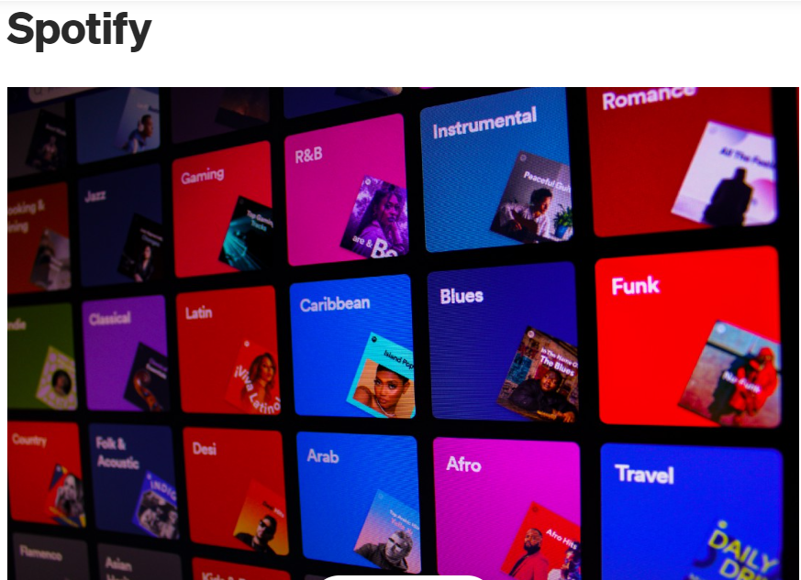
Notes:
Bạn có bao giờ tự hỏi phần “Được đề xuất (dựa trên nội dung trong danh sách phát của bạn)” trên Spotify hoạt động như thế nào không? Bài viết này giải quyết một phần bí ẩn và xây dựng một khuyến nghị trong quá trình này. Hãy để chúng tôi phân tích “Thuật toán đề xuất” trong các dịch vụ phát trực tuyến.

Slide 4
Phần I : Trích xuất dữ liệu bài hát từ API của Spotify bằng Python
Phần III : Xây dựng hệ thống đề xuất bài hát với Spotify
Phần IV : Triển khai Mô hình Đề xuất Spotify với Flask
Notes:
Đây là một bài viết trong loạt bài gồm bốn bài về cách sử dụng Bộ dữ liệu danh sách phát Spotify để xây dựng thuật toán tiếp tục danh sách phát tự động (APC). Xem các bài viết trước và sau của các đồng đội của tôi tại đây.

Slide 5
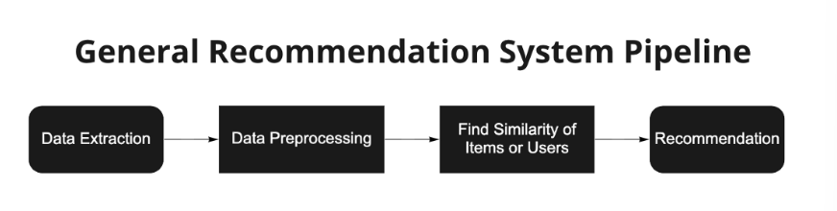
Giới thiệu
Notes:
Như tôi đã đề cập trước đây, mục tiêu của thuật toán đề xuất là đề xuất hoặc dự đoán các mục mà người dùng có thể thích dựa trên dữ liệu của họ hoặc dựa trên toàn bộ cơ sở dữ liệu người dùng. Chúng ta sẽ nói chính xác về cách thực hiện điều này và các loại RS khác nhau ở phần sau, nhưng hiện tại, đây là một đường dẫn khái niệm để hiển thị quá trình đề xuất một bài hát.

Slide 6
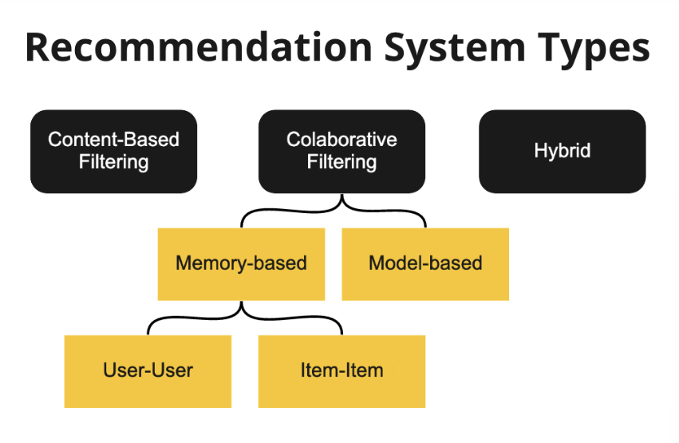
Hệ thống khuyến nghị
Giới thiệu
Notes:
Dựa vào đối tượng mà kỹ thuật lọc được áp dụng, có thể phân loại RS thành hai loại: Lọc theo nội dung và lọc cộng tác

Slide 7
Giới thiệu
Lọc dựa trên nội dung: Đề xuất các bài hát tương tự với các bài hát khác trong tập dữ liệu.
Lọc cộng tác (CF): Đề xuất các bài hát dựa trên sự trùng lặp của các bài hát trong danh sách phát trong tập dữ liệu.

Slide 8
Túi các từ của bạn: mèo, bò, chim, cây cầu
Giới thiệu
Từ nào là từ bị lẻ ra?
chúng tôi có một từ mới, con chó ,
Trong ngữ cảnh của danh sách phát Spotify, chúng tôi sử dụng các tính năng (độ lớn, nhịp độ, v.v.) của từng bài hát trong danh sách phát để tìm điểm trung bình của toàn danh sách. Sau đó, chúng tôi đề xuất một bài hát có điểm giống với danh sách phát nhưng không có trong danh sách phát.
Notes:
Túi các từ của bạn: mèo, bò, chim, cây cầu
Từ nào là từ bị lẻ ra? Một cách trực quan, từ “ cây cầu ” bật ra. Làm thế nào mà? Bạn có thể nghĩ rằng tất cả những người khác là một loại động vật. Bạn cũng có thể nghĩ rằng tất cả những người khác còn sống, tất cả những người khác đều có mắt, v.v. Vấn đề là: có một tập hợp các đặc điểm riêng biệt ngăn cách giữa cây cầu với tất cả các từ khác trong túi.
Bây giờ, chúng tôi có một từ mới, con chó , và chúng tôi muốn biết từ nào gần giống với con chó trong túi hơn. Đương nhiên, chúng tôi sẽ nói rằng, " Chó giống với mèo , bò và chim hơn so với cây cầu ." Nếu một số người hỏi bạn lý do, bạn sẽ trả lời rằng chó là một loại động vật, còn sống và có mắt, v.v.
Chờ đợi. Điều này có vẻ quen thuộc một cách kỳ lạ. Có, bạn đang sử dụng cùng một quy trình khi bạn muốn phân biệt cầu nối với các từ khác trong túi, hay chính xác là cùng một tập hợp các tính năng . Bằng cách tìm ra những điểm tương đồng về tính năng giữa các mặt hàng trong túi, về cơ bản, chúng tôi đã “lọc” cầu nối ra khỏi túi.
Voilà. Bây giờ bạn biết cách thực hiện lọc dựa trên nội dung ! Lọc dựa trên nội dung sử dụng các tính năng của từng mục để tìm các mục tương tự. Bằng cách ấn định điểm cho mức độ tương tự của từng mục, chúng tôi có thể đề xuất một mục dựa trên mức độ tương tự của nó với tất cả các mục khác trong tập dữ liệu.
Trong ngữ cảnh của danh sách phát Spotify, chúng tôi sử dụng các tính năng (độ lớn, nhịp độ, v.v.) của từng bài hát trong danh sách phát để tìm điểm trung bình của toàn danh sách. Sau đó, chúng tôi đề xuất một bài hát có điểm giống với danh sách phát nhưng không có trong danh sách phát.

Slide 9
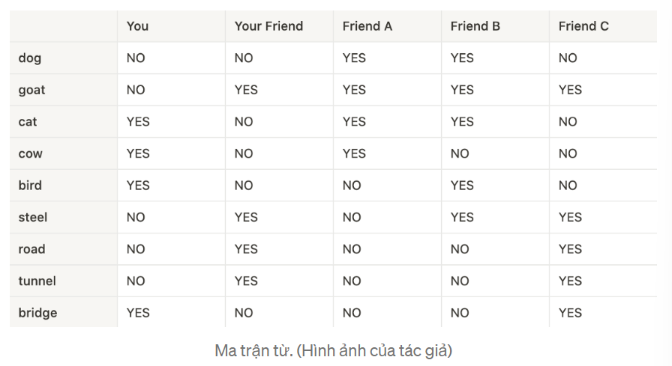
Giới thiệu
Notes:
Bây giờ, bạn của bạn bước vào với một túi từ khác với những từ sau:
Túi của bạn mình gồm các từ: đường, hầm, thép, dê.
Sử dụng cách tiếp cận trước đây của chúng tôi, chúng tôi có thể thấy rằng từ mới " con chó " giống với túi của bạn hơn so với túi của bạn bè bạn dựa trên các đặc điểm của mặt hàng vì phần lớn các từ trong túi của bạn là một loại động vật, có mắt, v.v. ., so với chiếc túi của bạn mình với hầu hết là những đồ vật vô tri vô giác.
Tuy nhiên, có một cách khác để tiếp cận vấn đề này. Điều gì sẽ xảy ra nếu bạn có một nhóm bạn với túi từ của riêng họ như sau:

Slide 10
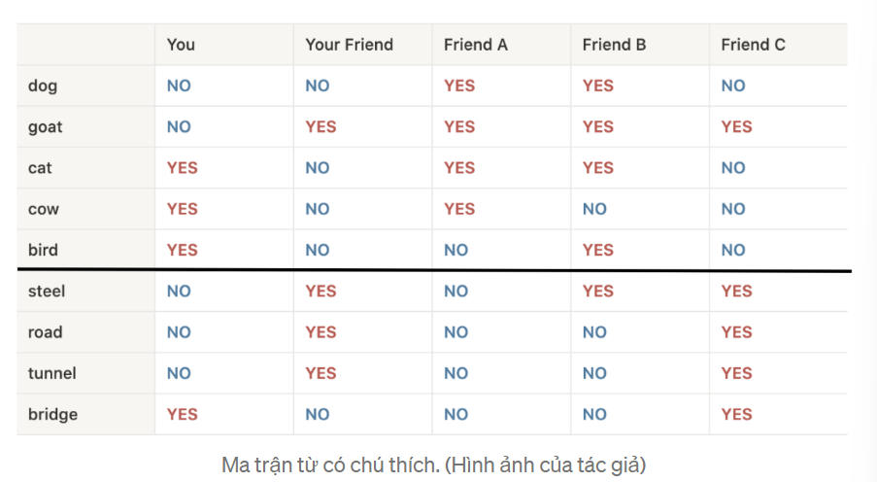
Giới thiệu
Trong bối cảnh dự đoán bài hát, chúng tôi sẽ xem xét các điểm tương đồng trong các bài hát của mỗi danh sách phát và đề xuất một bài hát trong một danh sách phát nếu mức độ tương đồng của các bài hát với danh sách phát khác và bài hát đó không có trong danh sách phát khác.
Notes:
Nếu từ đó nằm trong túi của họ, giá trị sẽ là “CÓ” hoặc nếu không sẽ là “KHÔNG”. Bây giờ, tôi tô màu tất cả các giá trị với màu đỏ cho CÓ hoặc màu xanh cho KHÔNG và tách các từ thành hai phần dựa trên đường màu đen.
Chúng ta thấy các từ phía trên vạch đen là động vật, còn các từ bên dưới là những vật vô tri vô giác.
Bây giờ, tôi không chắc liệu có nên bỏ từ dog vào túi của bạn hay bạn bè của bạn hay không vì cả hai bạn đều không có từ này trong túi của bạn vào lúc này. Để làm như vậy, tôi đã tiến hành cuộc điều tra sau:
Tôi đã nhìn những người bạn A, B, C của bạn và xem những từ nào trong túi của họ.
Thật ngạc nhiên, tôi thấy rằng bạn có 3 điểm không phù hợp với Bạn A và bạn của bạn chỉ có 1 điểm không phù hợp với Bạn C.
Tôi đã kiểm tra xem họ có từ dog trong túi của họ hay không.
Bạn A có chó và bạn C không có chó .
Tôi đặt con chó của bạn vào túi của bạn hơn là của bạn của bạn.
Chúng tôi thấy rằng chúng tôi đã “ lọc ” dữ liệu dựa trên những điểm chung của bạn và bạn bè của bạn, hay nói cách khác là cộng tác . Bây giờ bạn vừa thực hiện lọc cộng tác (CF) !
Vì bạn và bạn bè của bạn là chủ sở hữu của chiếc túi và chúng tôi tìm kiếm những điểm tương đồng giữa các mặt hàng trong túi của bạn, nên loại lọc cộng tác này được gọi là CF người dùng-người dùng , nơi tập trung vào các mặt hàng được giữ giữa những người dùng.

Slide 11
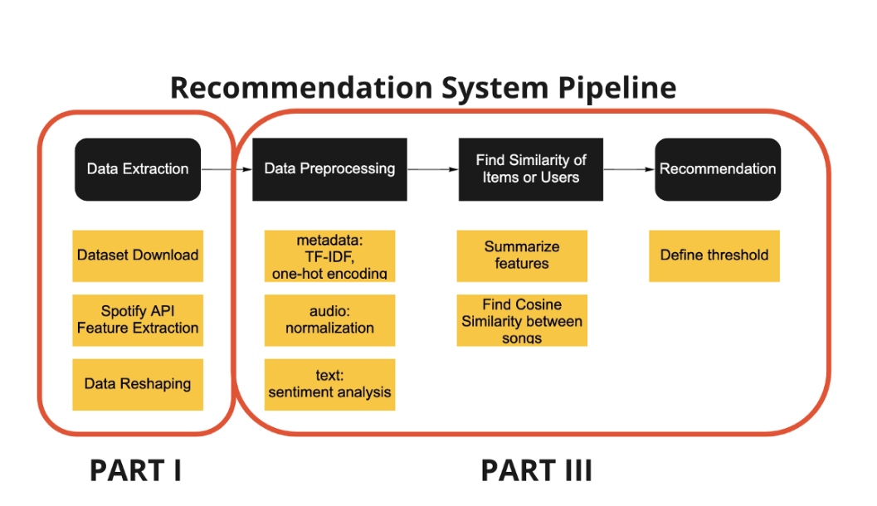
Thực hiện

Slide 12
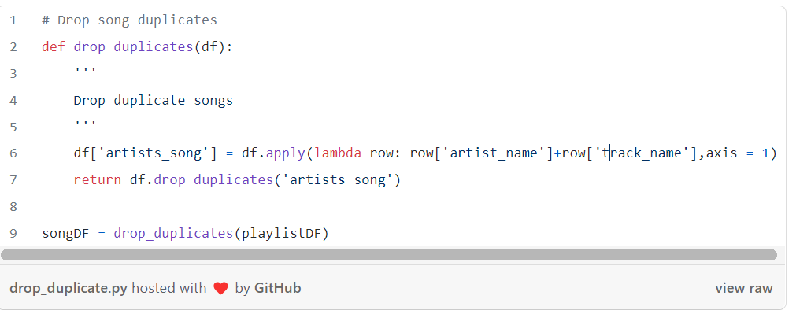
Thực hiện
Sơ chế
Lựa chọn dữ liệu
Notes:
Thủ tục lựa chọn dữ liệu bao gồm hai nhiệm vụ. Đầu tiên là loại bỏ các bài hát trùng lặp. Vì dữ liệu được nhập ban đầu là dữ liệu danh sách phát Spotify, nên điều quan trọng là phải xóa các bài hát trùng lặp tồn tại giữa nhiều danh sách phát. Quá trình này bao gồm việc thu thập tên nghệ sĩ và tên bài hát để chúng tôi không vô tình xóa các bài hát có cùng tên nhưng của các nghệ sĩ khác nhau.
Điều này được thực hiện đơn giản thông qua thao tác khung dữ liệu gấu trúc :

Slide 13
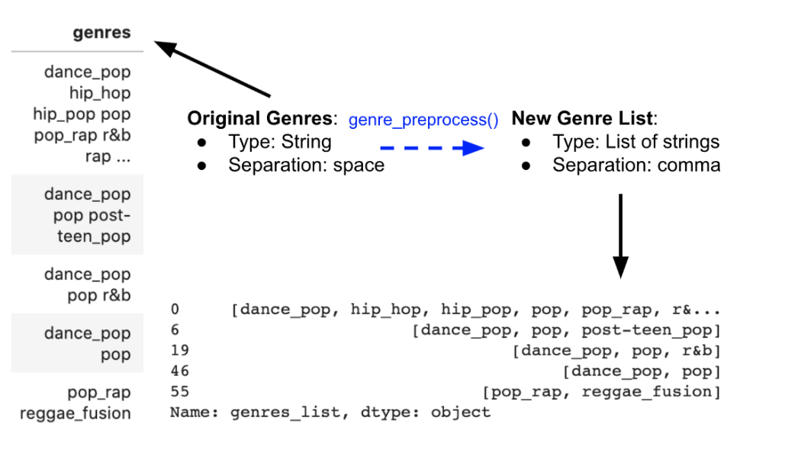
Thực hiện
Sơ chế
Liệt kê Kết nối
Notes:
Sau khi chọn dữ liệu hữu ích, do định dạng nhập của khung dữ liệu, chúng ta cần chuyển các genrescột trở lại thành danh sách.

Slide 14
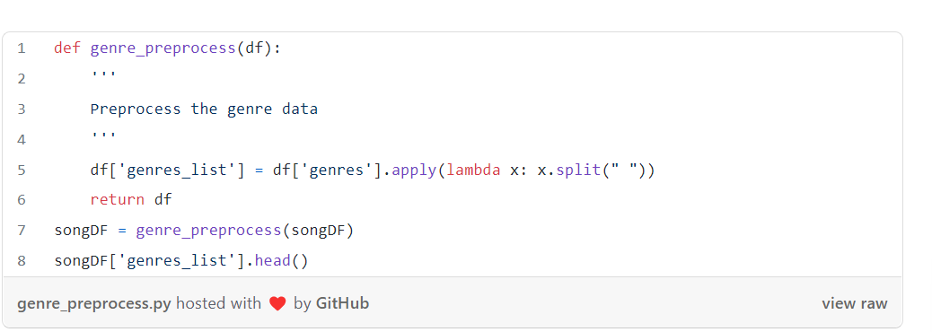
Thực hiện
Sơ chế
Liệt kê Kết nối

Slide 15
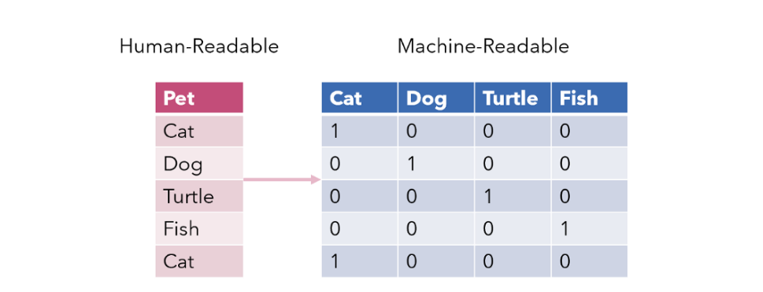
Đặc trưng
metadata
Notes:
Bước tiếp theo là thiết kế tính năng của các dữ liệu khác nhau. Chúng ta có thể phân loại các biến trong dữ liệu thành ba loại dựa trên nguồn dữ liệu, đó là siêu dữ liệu, dữ liệu âm thanh và dữ liệu văn bản.
Siêu dữ liệu đề cập đến các thuộc tính liên quan đến bài hát nhưng không liên quan đến chính bài hát (ví dụ: mức độ phổ biến và thể loại). Trong dự án này, tôi đã xử lý siêu dữ liệu theo hai cách.
Đối với dữ liệu thể loại, tôi đã sử dụng mã hóa một nóng , một kỹ thuật phổ biến để chuyển đổi dữ liệu đã phân loại thành các tính năng máy có thể đọc được. Điều này được thực hiện bằng cách chuyển đổi từng danh mục thành một cột để mỗi danh mục có thể được biểu diễn dưới dạng Đúng hoặc Sai.

Slide 16
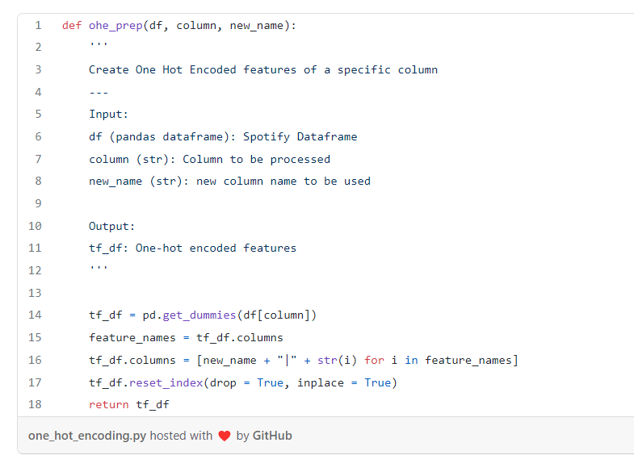
Đặc trưng
metadata
Notes:
Tuy nhiên, các thể loại trong Spotify không được phân bổ cân bằng với một số thể loại thịnh hành hơn trong khi những thể loại khác lại khó hiểu hơn. Ngoài ra, một nghệ sĩ hoặc bản nhạc có thể được liên kết với nhiều thể loại. Do đó, chúng ta cần cân nhắc tầm quan trọng của từng thể loại để chống lại việc đặt nặng các thể loại cụ thể trong khi đánh giá thấp những thể loại khác.

Slide 17
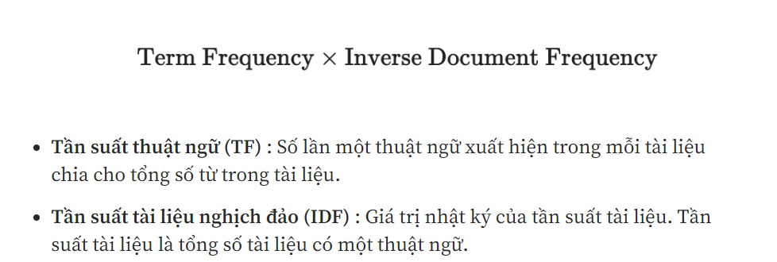
Đặc trưng
metadata
Notes:
Do đó, các biện pháp TF-IDF được giới thiệu và áp dụng cho dữ liệu thể loại. TF-IDF, còn được gọi là Tần suất tài liệu nghịch đảo thuật ngữ, là một công cụ để định lượng các từ trong một bộ tài liệu. Mục tiêu của TF-IDF là thể hiện tầm quan trọng của một từ trong tài liệu và kho ngữ liệu. Công thức chung để tính TF-IDF là:
Động lực là tìm những từ không chỉ quan trọng trong mỗi tài liệu mà còn chiếm toàn bộ ngữ liệu. Giá trị nhật ký được sử dụng để giảm tác động của N lớn, điều này sẽ dẫn đến IDF rất lớn so với TF. TF tập trung vào tầm quan trọng của một từ trong tài liệu, trong khi IDF tập trung vào tầm quan trọng của một từ trong tài liệu.

Slide 18
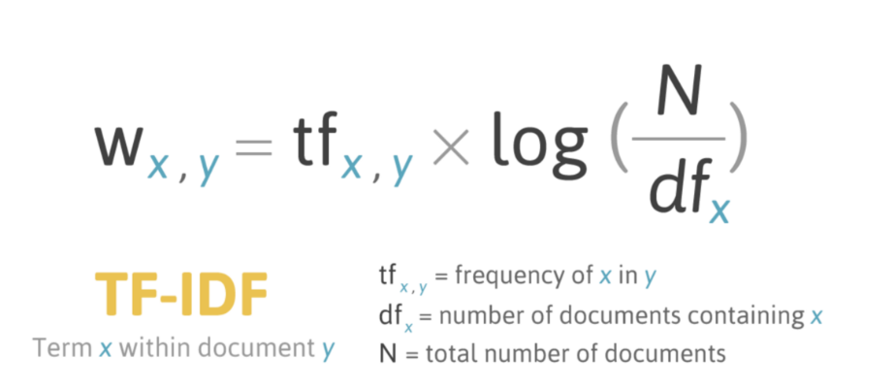
Đặc trưng
metadata
Notes:
Trong dự án này, các tài liệu tương tự như các bài hát. Do đó, chúng tôi đang tính toán thể loại nổi bật nhất trong mỗi bài hát và mức độ phổ biến của chúng trong các bài hát để xác định mức độ quan trọng của thể loại đó. Điều này tốt hơn nhiều so với mã hóa đơn thuần vì không có trọng số để xác định mức độ quan trọng và phổ biến của mỗi thể loại, dẫn đến việc đặt trọng số quá mức vào các thể loại không phổ biến.

Slide 19
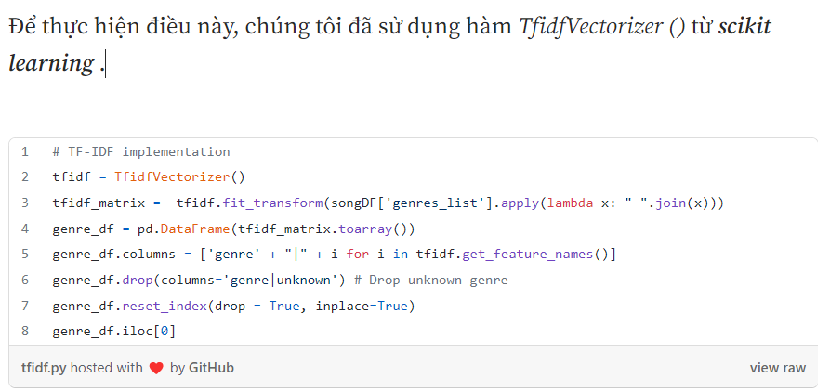
Đặc trưng
metadata

Slide 20
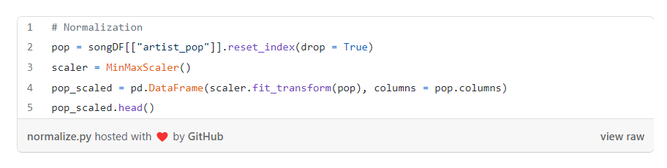
Đặc trưng
metadata
Notes:
Đối với dữ liệu về mức độ phổ biến, tôi đã sử dụng được coi là một biến liên tục và chỉ chuẩn hóa nó thành một phạm vi từ 0 đến 1. Ý tưởng là những bài hát phổ biến có khả năng được nghe bởi những người thích bài hát nổi tiếng, trong khi những bài hát ít phổ biến hơn thì có khả năng để được lắng nghe bởi những người có cùng sở thích.
Điều này được thực hiện thông qua hàm MinMaxScaler () trong scikit learning :

Slide 21
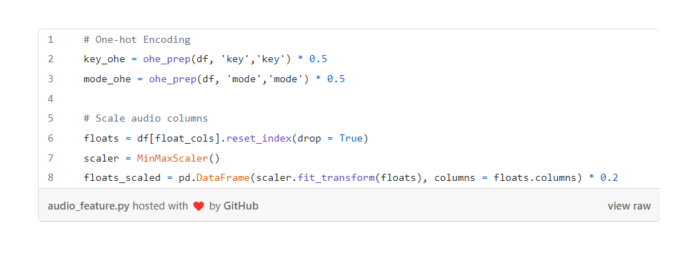
Đặc trưng
Âm thanh
Notes:
Dữ liệu âm thanh đề cập đến các tính năng âm thanh của bài hát được trích xuất bằng API Spotify. Ví dụ: độ lớn, nhịp độ, khả năng khiêu vũ, năng lượng, giọng nói, âm thanh, nhạc cụ, độ sống động, hóa trị và thời lượng. Trong dự án này, thao tác duy nhất mà tôi tiến hành đối với những dữ liệu này là chuẩn hóa dựa trên các giá trị tối đa và nhỏ nhất của mỗi biến.
Ngoài ra, mã hóa một nóng đã được tiến hành trên một số tính năng âm thanh khác, chẳng hạn như khóa của bản nhạc. Hạn chế của phương pháp này tương tự như phương pháp mã hóa một nóng - chúng tôi không biết liệu mọi người có xem như nhau giữa các khóa khác nhau hay không. Bằng cách giả sử mọi khóa đều có trọng số như nhau, ít có khả năng có được sự biểu diễn dữ liệu tốt nhất về mặt toán học. Do đó, có thể cần điều chỉnh siêu tham số để cải thiện dự đoán.

Slide 22
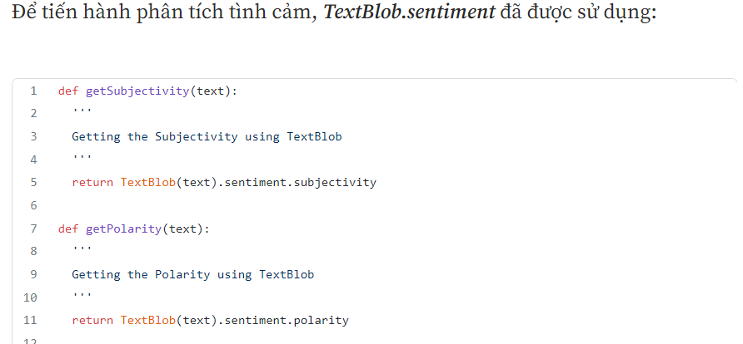
Đặc trưng
Chữ
Notes:
Tính năng văn bản duy nhất mà tôi đã sử dụng là tên bản nhạc. Tôi đã tiến hành phân tích tình cảm để tìm ra tính cực và tính chủ quan của tên bản nhạc.
Tính chủ quan (0,1): Lượng ý kiến ​​cá nhân và thông tin thực tế có trong văn bản.
Polarity (-1,1): Mức độ tình cảm mạnh mẽ hoặc được xác định rõ ràng là nguyên nhân dẫn đến sự phủ định.

Slide 23
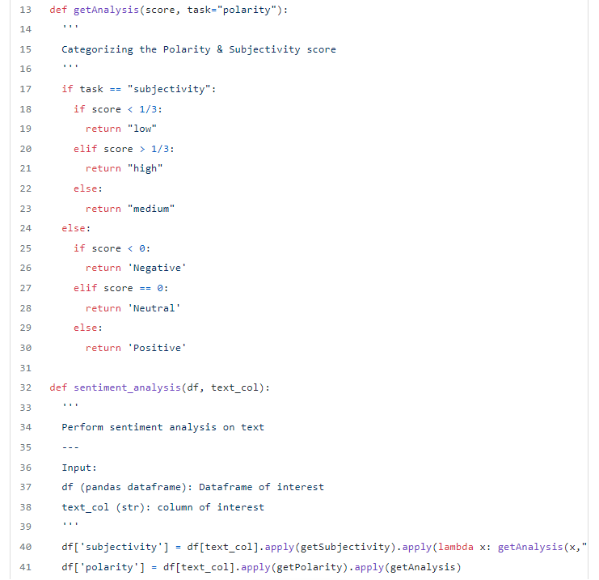
Đặc trưng
Chữ
Notes:
Mục tiêu của phân tích tình cảm là trích xuất các tính năng bổ sung từ các bản nhạc. Bằng cách đó, chúng tôi có thể trích xuất dữ liệu tình cảm các tính năng âm thanh khác thông qua thông tin văn bản. Ví dụ: nếu tâm trạng chung của tên bài hát trong danh sách phát là tích cực, thì điều này có thể được sử dụng để đề xuất các bài hát tích cực. Tuy nhiên, do độ dài ngắn của tiêu đề, hai thước đo không thể tạo ra kết quả tối ưu. Do đó, trọng số của hai chỉ số được đánh giá là thấp.
Để tiến hành phân tích tình cảm, TextBlob.sentiment đã được sử dụng:

Slide 24
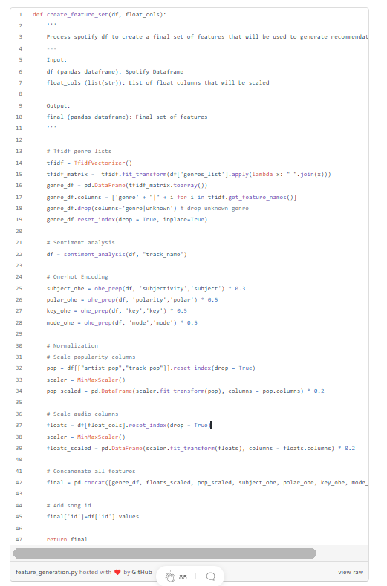
Đặc trưng
Notes:
Bây giờ, chúng tôi kết hợp mọi phương pháp kỹ thuật tính năng thành một chức năng và xuất dữ liệu vào khung dữ liệu tính năng lớn:

Slide 25
P3

Slide 26
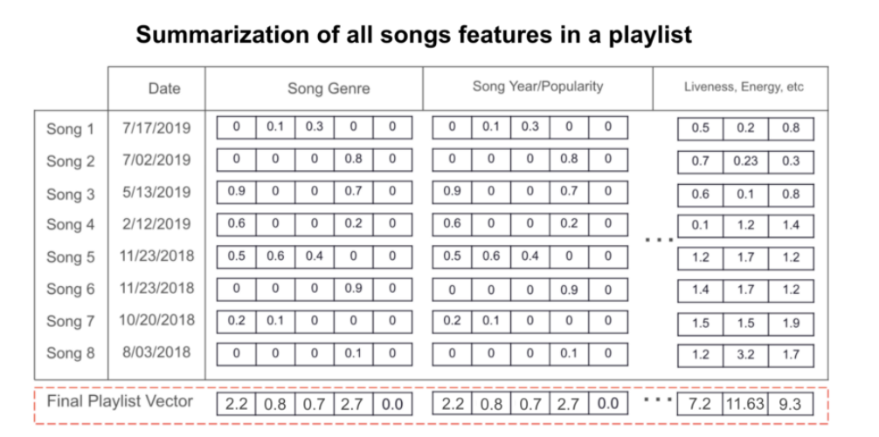
QUÁ TRÌNH
Tóm tắt danh sách phát
Notes:
Sau khi trích xuất tất cả dữ liệu của mỗi bài hát, bây giờ chúng ta thảo luận về quá trình thực hiện thuật toán lọc dựa trên nội dung. Hai bước đã được thực hiện trong thuật toán. Hai bước này là cần thiết mỗi khi một số người nhập truy vấn danh sách phát mới:
Tóm tắt danh sách phát
Tương tự và Khuyến nghị

Slide 27
QUÁ TRÌNH
Tóm tắt danh sách phát
Nói cách khác, vectơ này mô tả toàn bộ danh sách phát như thể nó là một bài hát.
Notes:
Trong bước này, chúng tôi muốn tóm tắt tất cả các bài hát trong danh sách phát thành một vectơ có thể được so sánh với tất cả các bài hát khác trong tập dữ liệu để tìm điểm tương đồng của chúng.
Đầu tiên, chúng tôi cần nhập khung dữ liệu danh sách phát . Điều duy nhất cần thiết trong khung dữ liệu là id theo dõi . Có dữ liệu id bản nhạc , trước tiên chúng ta có thể phân tách giữa các bài hát có trong danh sách phát và những bài hát không có trong danh sách phát. Điều quan trọng là phải loại trừ các bài hát trong danh sách phát vì chúng tôi không muốn giới thiệu các bài hát hiện có.
Sau đó, chúng tôi tìm thấy các tính năng của những bài hát đó dựa trên tập dữ liệu mà chúng tôi đã tạo trước đây trong phần cuối cùng. Do đó, điều quan trọng là tập dữ liệu của chúng tôi bao gồm càng nhiều bài hát càng tốt để giảm khả năng không có bài hát trùng khớp trong danh sách phát trong bước này.
Cuối cùng, chúng tôi thêm tất cả các giá trị tính năng của từng bài hát trong danh sách phát lại với nhau dưới dạng vectơ tóm tắt.

Slide 28
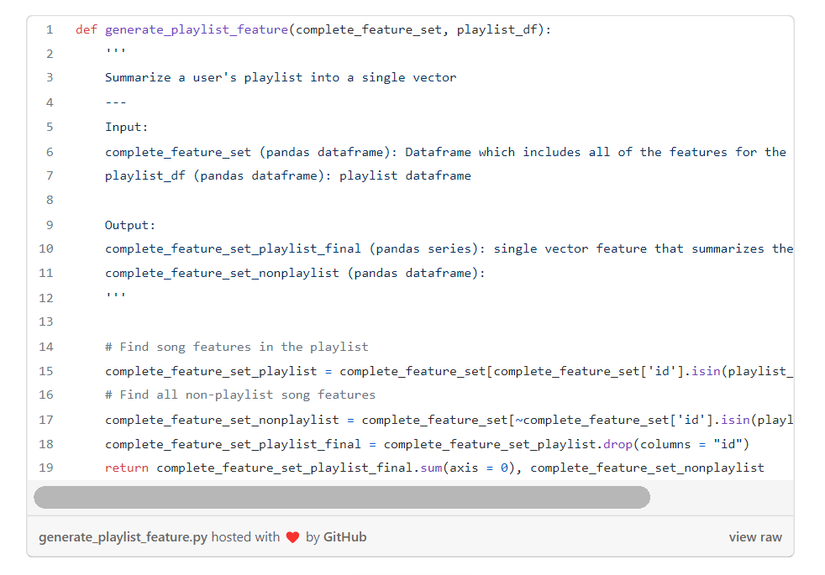
QUÁ TRÌNH
Tóm tắt danh sách phát

Slide 29
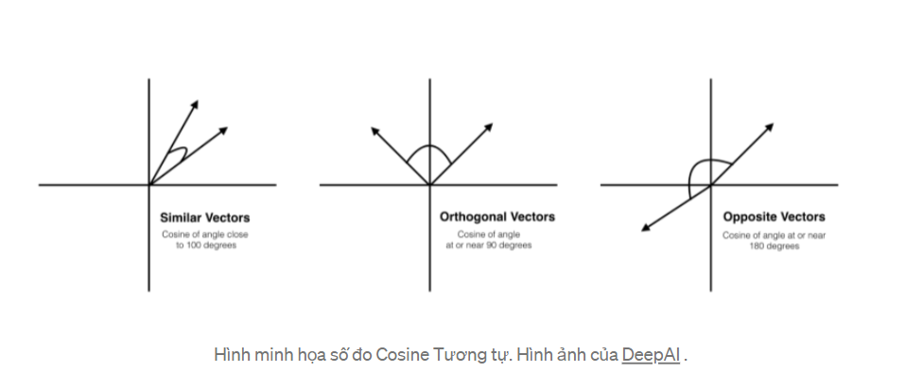
QUÁ TRÌNH
Tương tự và Khuyến nghị
Notes:
Sau khi truy xuất vectơ tóm tắt danh sách phát và các bài hát không thuộc danh sách phát, chúng tôi có thể tìm thấy điểm giống nhau giữa từng bài hát riêng lẻ trong cơ sở dữ liệu và danh sách phát. Số liệu độ tương tự được chọn là độ tương tự cosin .
Độ tương tự cosine là một giá trị toán học đo lường sự giống nhau giữa các vectơ. Tưởng tượng các vectơ bài hát của chúng ta chỉ là hai chiều, hình ảnh đại diện sẽ tương tự như hình bên dưới.
Một khi hai vectơ nói chung hướng về cùng một hướng, thì chúng tương tự nhau. Đây cũng là lý do tại sao tôi không tìm thấy ý nghĩa của các bài hát mà chỉ đơn giản là thêm chúng vào. Trong tình huống của chúng tôi, các vectơ của bài hát là siêu chiều nên chúng tôi không thể minh họa nó một cách độc đáo bằng đồ thị. Tuy nhiên, trực giác toán học vẫn vậy.

Slide 30
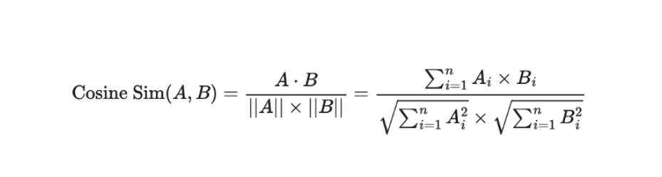
QUÁ TRÌNH
Tương tự và Khuyến nghị
Notes:
Về mặt hình thức, công thức toán học có thể được biểu thị như sau:

Slide 31
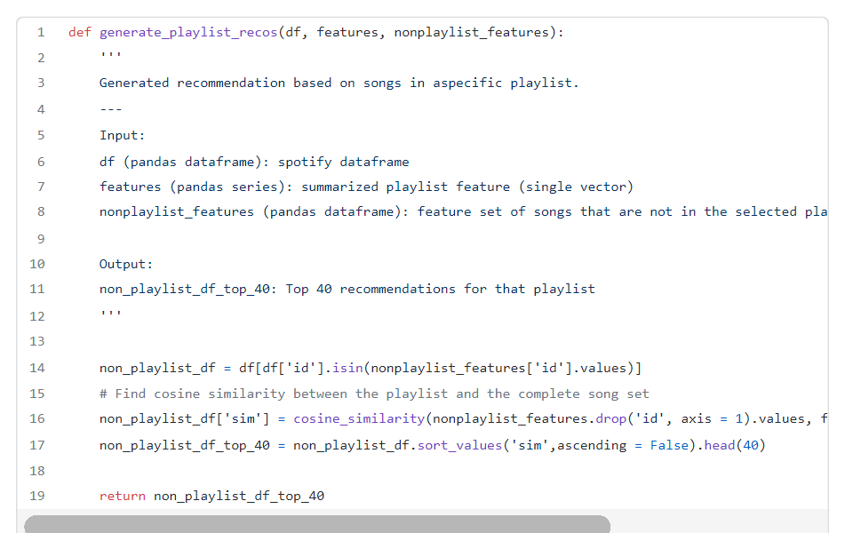
QUÁ TRÌNH
Tương tự và Khuyến nghị
Notes:
Trong mã của chúng tôi, chúng tôi đã sử dụng cosine_similarity()hàm từ scikit learnđể đo mức độ giống nhau giữa mỗi bài hát và vectơ danh sách phát tóm tắt.
Một lợi thế lớn của việc làm này là độ phức tạp về thời gian của toàn bộ thuật toán bằng với phép nhân ma trận vì chúng tôi đang thực hiện phép đo độ tương đồng cosin giữa mỗi vectơ hàng (bài hát) và vectơ cột của tính năng danh sách phát tóm tắt.

Slide 32

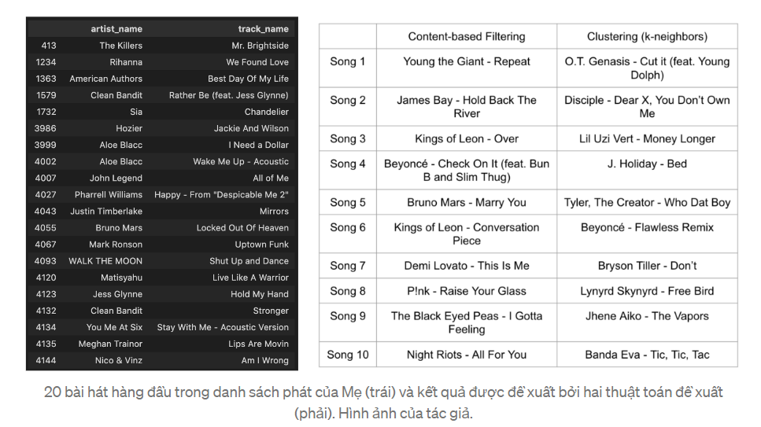
Notes:
Một trong những vấn đề lớn nhất của mô hình này là hầu như không có thước đo nào để đánh giá khuyến nghị đó là tốt hay xấu. Kể từ trong dự án này, một cách tiếp cận dựa trên phân cụm đã được thực hiện trong Phần II. Chúng tôi đã quyết định so sánh hai khuyến nghị để xem liệu có bất kỳ sự đồng thuận nào hay không.

Slide 33
Notes:
Để so sánh kết quả của các hệ thống đề xuất khác nhau, chúng tôi tìm thấy danh sách phát này có tên “Danh sách phát của mẹ” và nhập dữ liệu vào các công cụ khác nhau của chúng tôi. (hình trên bên trái hiển thị 20 bài hát hàng đầu trong danh sách phát của Mẹ)
Từ hình trên, chúng ta thấy rằng các kết quả rất khác nhau. Ở đây, hai phương pháp là phương pháp lọc dựa trên nội dung và phương pháp phân cụm sử dụng K-láng giềng gần nhất. Để biết thêm thông tin về phần sau, vui lòng đọc phần II của bộ truyện. Chúng ta thấy rằng trên các danh sách, điểm giống nhau duy nhất là Beyoncé đã xuất hiện trong hai người trong số họ - tuy nhiên, các bài hát không khớp. Sự khác biệt trong kết quả có thể chỉ ra hai khả năng. Lý do có thể xảy ra nhất là cả hai mô hình đều hoạt động không tốt. Điều này có thể là do kích thước tập dữ liệu, thiếu điều chỉnh siêu tham số hoặc các ràng buộc của mô hình. Tuy nhiên, cũng có khả năng một trong những người mẫu đang hoạt động tốt nhất, trong khi người còn lại không theo kịp. Bất kể điều đó, điều này cho thấy vấn đề là không có một số liệu thích hợp để đào tạo mô hình,

Slide 34
Notes:
Cuối cùng, điều này cũng cho thấy lợi thế của các công ty công nghệ lớn trong lĩnh vực hệ thống khuyến nghị. Trong môi trường mã nguồn mở, thật khó để đo lường mức độ thành công của hệ thống của bạn nếu không triển khai và nhận phản hồi từ người dùng. Về đề xuất bài hát, đây có thể là số lượng người dùng thêm các bài hát được đề xuất vào danh sách phát của họ. Bằng cách xem xét các chỉ số, chúng tôi có thể thực hiện thử nghiệm A / B để xem mô hình hoặc thông số nào hoạt động tốt nhất và cập nhật mô hình cho phù hợp. Tuy nhiên, việc hiểu các hệ thống khuyến nghị sẽ mang lại cho bạn một khởi đầu vững chắc để trở nên xuất sắc trong lĩnh vực này. Hy vọng rằng, sau khi đọc bài viết này, bạn sẽ hiểu rõ hơn về hộp đen dưới "thuật toán khuyến nghị" khét tiếng nhưng cần thiết.

Slide 36
Thank You
Notes:
Trong bài viết này, trước tiên chúng ta đã tìm hiểu những kiến ​​thức cơ bản về hệ thống đề xuất, liên quan đến hai cách tiếp cận chung là phương pháp lọc dựa trên nội dung và phương pháp lọc cộng tác. Sau đó, chúng tôi đã xây dựng hệ thống đề xuất lọc dựa trên nội dung bằng cách sử dụng dữ liệu danh sách phát Spotify từ đầu. Điều này liên quan đến quy trình tiền xử lý tính năng, tạo tính năng và mô hình đề xuất. Chúng tôi cũng đã nói về một số ràng buộc của mỗi phần để cho thấy rằng phương pháp này có thể được tối ưu hóa hơn nữa để đảm bảo kết quả tốt hơn. Cuối cùng, chúng tôi đã so sánh đề xuất với các hệ thống đề xuất bài hát khác, cụ thể là phương pháp phân nhóm và xem những khó khăn trong việc đo lường thành công của hệ thống đề xuất trong môi trường mã nguồn mở.

Slide 37
void Try(int i){
for(int j=1;j<=n;j++){
if(check[j]==0){
check[j]=1;
a[i]=j;
if(i==n) out();
else Try(i+1);
check[j]=0;
}
}
}

Slide 38
HUY INIT

Slide 39
PTIT
HUY INIT

Slide 40
Quay lui tổ hợp chập K của N
5
4
3
2
1

Slide 41


Cần tích cực tham gia các hội nghị, hội thảo, CLB, các buổi giao lưu của lớp, khoa, trường → mở rộng các MQH xã hội, học hỏi thêm kinh nghiệm cho bản thân.
Tích cực, chủ động tìm hiểu về những vấn đề liên quan đến hoạt động học tập.
Cần có tinh thần học hỏi, trao đổi kinh nghiệm Thầy cô, bạn bè, anh chị)→hình thành cho mình hệ thống phương pháp học tập phù hợp
Rèn luyện ý chí quyết tâm, sẵn sàng đón nhận thử thách, khó khăn và tích cực nổ lực khắc phục khó khăn để vươn lên trong học tập.

Slide 42
YOUR TEXT GOES HERE
YOUR SUB-TEXT GOES HERE

Slide 43
Xâu nhị phân có độ dài N
Xâu ký tự str được gọi là xâu AB nếu mỗi ký tự trong xâu hoặc là ký tự ‘A’ hoặc là ký tự ‘B’. Ví dụ xâu str=”ABBABB” là xâu AB độ dài 6. Nhiệm vụ của bạn là hãy liệt kê tất cả các xâu AB có độ dài n.
Input:
Dòng đầu tiên đưa vào số lượng test T.
Những dòng kế tiếp đưa vào các bộ test. Mỗi bộ test là một số tự nhiên n.
T, n thỏa mãn ràng buộc: 1≤T≤10; 1≤n≤10.
Output:
Đưa ra kết quả mỗi test theo từng dòng. Mỗi xâu cách nhau 1 khoảng trống.

Slide 44
*Thuật toán:
void Try ( int i ) {
for (int j =0; j<=1;j++){
X[i] = j;
if ( i ==n) Result();
elseTry (i+1);
}
}

Slide 45
#include<bits/stdc++.h>
using namespace std;
int n,a[11],check[11]={};
void out(){
for(int i=1;i<=n;i++)cout<<a[i]; cout<<" ";
}
void Try(int i){
for(int j=1;j<=n;j++){
if(check[j]==0){
check[j]=1;
a[i]=j;
if(i==n) out();
else Try(i+1);
check[j]=0;
}
}
}
int main(){
int t;cin>>t;
while(t--){
cin>>n; Try(1);
cout<<endl;
}
return 0;
}
Cho số nguyên dương N. Nhiệm vụ của bạn là hãy liệt kê tất cả các hoán vị của 1, 2, .., N. Ví dụ với N = 3 ta có kết quả: 123, 132, 213, 231, 312, 321.
Input:
Dòng đầu tiên đưa vào số lượng test T.
Những dòng kế tiếp đưa vào các bộ test. Mỗi bộ test là một số tự nhiên N được viết trên một dòng.
T, n thỏa mãn ràng buộc: 1≤T, N≤10.
Output:
Đưa ra kết quả mỗi test theo từng dòng.
Input | Output
2 2 3 | 12 21 123 132 213 231 312 321

Slide 46
Xâu nhị phân có độ dài N
Xâu ký tự str được gọi là xâu AB nếu mỗi ký tự trong xâu hoặc là ký tự ‘A’ hoặc là ký tự ‘B’. Ví dụ xâu str=”ABBABB” là xâu AB độ dài 6. Nhiệm vụ của bạn là hãy liệt kê tất cả các xâu AB có độ dài n.
Input:
Dòng đầu tiên đưa vào số lượng test T.
Những dòng kế tiếp đưa vào các bộ test. Mỗi bộ test là một số tự nhiên n.
T, n thỏa mãn ràng buộc: 1≤T≤10; 1≤n≤10.
Output:
Đưa ra kết quả mỗi test theo từng dòng. Mỗi xâu cách nhau 1 khoảng trống.
Input | Output
2 2 3 | 00 01 10 11 000 001 010 011 100 101 110 111

Slide 47

Cho số tự nhiên N và số K. Hãy đưa ta các tổ hợp chập K của 1, 2, .., N.
Input:
Dòng đầu tiên đưa vào số lượng bộ test T.
Những dòng kế tiếp đưa vào các bộ test. Mỗi bộ test là bộ đôi N, K được viết trên 1 dòng.
T, N, K thỏa mãn ràng buộc :1 ≤ T, K, N ≤ 20.
Output:
Đưa ra kết quả mỗi test theo từng dòng.
Input | Output
1 5 3 | 123 124 125 134 135 145 234 235 245 345

Slide 48
void Try(int i){
for(int j=a[i-1]+1;j<=n-k+i;j++){
a[i]=j;
if(i==k) out();
else Try(i+1);
}
}
15
14
13
12
11
10
9
8
7
6
5
4
3
2
1

Slide 49




MIỀN TRUNG
Văn hóa ẩm thực
Ẩm thực xứ Huế - cái nôi của ẩm thực miền Trung
Trà Cung Đình Huế
Đặc sản thể hiện sự tinh hoa nhất nơi đây thì chỉ có thể là trà cung đình Huế.
Khi xưa loại trà chỉ vua chúa được thưởng thức nên được bào chết rất kỹ lưỡng tỉ mỉ từ rất nhiều loại thảo dược quý.
Đặc biệt khi nhắc đến văn hóa ẩm thực Huế, chúng ta cũng không thể không nhắc đến là món chè mang sắc tím Huế - chè khoai môn.
Chè khoai môn

Slide 50

Cơ hội trau dồi ngoại ngữ
Cơ hội trau dồi kĩ năng mềm
Giữa xu thế “Đa quốc gia hóa” của các công ty, với các lợi ích của ngoại ngữ sẽ có rất nhiều ưu thế cho sự nghiệp của bạn.
Kỹ năng mềm là thuật ngữ dùng để chỉ các kỹ năng quan trọng trong cuộc sống và theo nghiên cứu, kỹ năng mềm quyết định 75% thành công của con người.
Với việc mạng xã hội phổ biến như hiện nay, sẽ rất dễ dàng dể tiếp cận kiến thức bổ ích, bao gồm cả ngoại ngữ.
Hiện nay, có rất nhiều nơi đào tạo kĩ năng mềm dành cho tất cả mọi người, vì vậy rất dễ tiếp cận
Tuy nhiên, viêc học ngoại ngữ đúng đắn và hiệu quả nhất phải đi kèm với văn hóa.
Kỹ năng mềm giúp sinh viên quản lý trong việc học tập, sinh hoạt và các mối quan hệ.

Slide 51

Sinh viên cần lưu ý
Cuộc cách mạng đã và đang ảnh hướng rất lớn tới chúng ta
Chủ động tích lũy tri thức, cập nhật và ứng dụng linh hoạt về công nghệ.
Tập trung phát triển các kĩ năng cần thiết.
Ứng dụng thành tựu của của cạch mạng vào học tập, nghiên cứu.
Tích lũy kinh nghiệm.

Slide 52
1
Sample Text Goes Here
Clock Needle Animation
2
Sample Text Goes Here
3
Sample Text Goes Here

Slide 53
T I M E L I N E S L I D E
YOU NEED TO ADD
YOUR OWN BULLET POINTS
YOU NEED TO ADD
YOUR OWN BULLET POINTS
2008
2010
2012
2009
2011
YOU NEED TO ADD
YOUR OWN BULLET POINTS
YOU NEED TO ADD
YOUR OWN BULLET POINTS
YOU NEED TO ADD
YOUR OWN BULLET POINTS

Slide 54
2012
2010
2014
This is just a demo text so consider replacing it
This is just a demo text so consider replacing it
This is just a demo text so consider replacing it

Slide 55

Bạn có câu hỏi
nào không?
Hãy gửi cho chúng tôi! Hy vọng bạn đã
học được thêm điều mới mẻ.

Slide 56
THANK YOU
Nếu bạn có bất kì câu hỏi nào, hãy nói với chúng tôi và chúng tôi sẽ trả lời câu hỏi đó giúp bạn !

Slide 57

THANKS
FOR
WATCHING

Slide 58
Thank you!
Any questions?
You can comment below <3

Slide 59
THANKS !
For watching

Slide 60





Slide 61

YOUR
LOGO
“SLOGAN HERE”

Slide 62
1
MINUTE BREAK TIME

